Slide 1
PROGRAMA DE MAESTRÍA EN GESTIÓN DE SISTEMAS DE INFORMACIÓN E INTELIGENCIA DE NEGOCIOS
DEFENSA DEL TRABAJO DE TITULACIÓN
APLICACIÓN DE TÉCNICAS DE MINERÍA DE DATOS PARA EL ANÁLISIS DE SENTIMIENTOS EN LAS REDES SOCIALES SOBRE PRODUCTOS DE LA MARCA FIDEOS CAYAMBE
Autor: Ing. María Salomé Narváez Montoya
Director: MGs. Paul M. Diaz Zuñiga
Sangolqui
2017

Slide 2
Contenido
Antecedentes
Planteamiento del problema
Metodología
Resultados
Conclusiones y recomendaciones

Slide 3
Antecedentes
En la actualidad gracias a los medios sociales, las empresas que ofertan productos alimenticios han visto una oportunidad para implementar sus estrategias de marketing.

Slide 4
Antecedentes
Esto pasa en los medios de comunicación, donde se emite un mensaje pero no se cuenta con la opinión o el criterio con el cual recibe el mensaje el posible consumidor.

Slide 5
Planteamiento del problema
Investigar las diferentes técnicas de minería de datos orientadas al análisis de sentimientos dentro de la marca Fideos Cayambe.
Objetivo General

Slide 6
Objetivos específicos
Elegir tres técnicas de análisis de sentimientos más relevantes relacionadas con el tema de investigación propuesto, en base al estado del arte.
Recolectar información de una red social de la marca Fideos Cayambe.
Extraer, transformar y analizar la información recolectada aplicando tres técnicas de análisis de sentimientos
Establecer la mejor técnica de análisis de sentimiento mediante la cual se pueda llegar al mayor porcentaje de precisión para definir los sentimientos positivos y negativos de los consumidores de Fideos Cayambe a nivel nacional.

Slide 7
Proposición
La aplicación de las técnicas de minería de datos permitirá el análisis de sentimientos en las redes sociales sobre productos de la marca Fideos Cayambe.

Slide 8
Metodología CRISP-DM

Slide 9
Extracción de la información

Slide 10
Facepager

Slide 11
Data Fideos Cayambe

Slide 12
Criterios de clasificación
CAMPO | TIPO | DESCRIPCION
Mes | Numérico | Mes representado en números
Hora_creacion | Numérico | Hora de creación
Económico | Numérico | 1 si cumple 0 si no cumple
Delicioso | Numérico | 1 si cumple 0 si no cumple
Aceptado | Numérico | 1 si cumple 0 si no cumple
Rendidor | Numérico | 1 si cumple 0 si no cumple
Nutritivo | Numérico | 1 si cumple 0 si no cumple
Feo | Numérico | 1 si cumple 0 si no cumple
Caro | Numérico | 1 si cumple 0 si no cumple

Slide 13
Árboles de decisión
Pensamiento positivo

Slide 14
Árboles de decisión
Pensamiento Negativo

Slide 15
Clustering

Slide 16
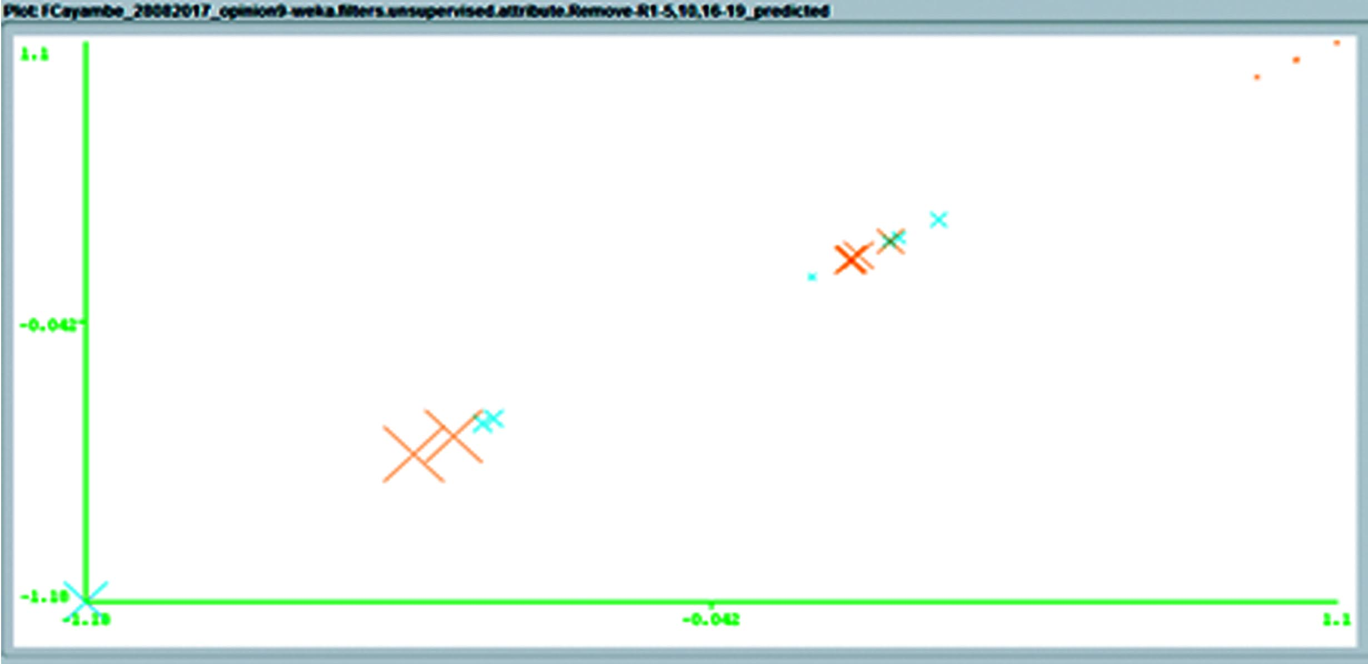
Regresión Lineal

Slide 17
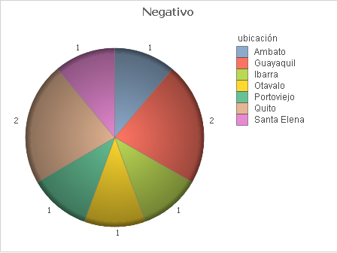
Resultados Finales

Slide 18
Comparativo
Criterio | Árboles de decisión | Clustering | Regresión Lineal
Precisión | 1.000 | 0.8037 | 0.8995
Mean absolute error | 0.0017 |  | 0.0902

Slide 19
Comparativo
Criterio | Árboles de decisión | Clustering | Regresión Lineal
Precisión | 0.995 | 0.0085 | 1
Mean absolute error | 0.0096 |  | 0

Slide 20
Conclusiones
La técnica de árboles de decisión, ha sido la más idónea para el análisis y procesamiento de la información obtenida de Facebook. Sin embargo la técnica de clustering, sirvió de complemento indispensable para la clasificación y uso de las variables en su totalidad.
La metodología CRISP-DM nos permitió desarrollar la investigación de una manera estructurada y sistemática lo cual permitió destacar las características y propiedades de cada una de las técnicas aplicadas.
Para la marca Fideos Cayambe, las personas definen en sus comentarios como una opinión positiva, en los post publicados en la red social Facebook, es decir, que la estrategia de marketing para el incremento de engagement está dando resultados positivos.

Slide 21
Recomendaciones
Se recomienda realizar la aplicación de las técnicas de clasificación árboles y clustering ya que presentan los mejores resultados para el tipo de estudio realizado.
Evaluar periódicamente la información almacenada en la red social Facebook, con el fin de denotar las variables de positividad o negatividad del producto a nivel nacional, para tomar oportunamente los correctivos necesarios.
Utilizar la metodología CRISP-DM en futuras investigaciones relacionadas con comparativos de técnicas, debido a su alto nivel de aplicabilidad.

